Slide 1
SAP ABAP programozás alapjai
3. alkalom

Slide 2
3. alkalom vázlata
“Beugró”
ABAP DDIC
Saját adatbázis tervezése
Open SQL

Slide 3
3. alkalom vázlata
“Beugró”
ABAP DDIC
Saját adatbázis tervezése
Open SQL

Slide 4
Beugró
Írjon ABAP programot, amelyben definiál két egész szám változót 10 és 15 kezdő értékkel és írja ki a konzolra a két szám összegét, illetve egymásra vett hányadosukat (our->write())! A beadandó a forráskód mellett adja meg a program elvárt kimenetét is!
Mi az a sy-index változó?
Melyik utasítással lehet sikeres feltöltés (mentés) után a HelloWorld.ABAP fájlt az applikációs szerveren egy futtatható állományra (exe) fordítani? Ez csak az ADT eszközben tehető meg?

Slide 5
3. alkalom vázlata
“Beugró”
ABAP DDIC
Saját adatbázis tervezése
Open SQL

Slide 6
ABAP adatszótár
Objektumok 3 láthatóság szintje
Futtató környezet szintje
Minden futó program és feldolgozási blokk látja
ABAP program szintje
ABAP programok elején található ún. globális definíciós blokkban létrehozott objektumok
Programon belüli feldolgozási blokkokban látható, programok között nem
Lokális szint
Egy feldolgozási blokkban létrehozott objektumok

Slide 7
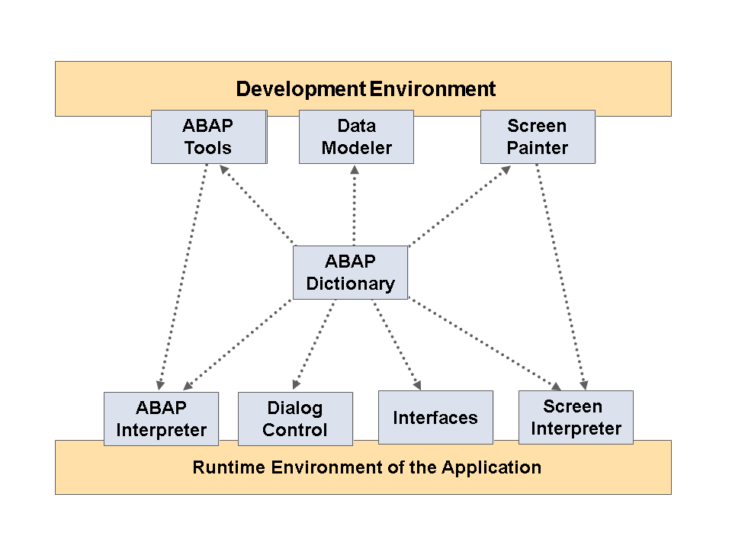
ABAP Adatszótár
Futtató környezeti szintű entitásokat hozunk itt létre
Transzportálható objektumok (lsd. CTS)
Objektumok két állapotát különbözteti meg
Mentett (Inaktív)
Aktív
Széles körben integrált
ABAP interpreter
ABAP eszközök
Képernyő rajzoló
Forrás: https://help.sap.com/saphelp_nw73ehp1/helpdata/en/cf/21ea0b446011d189700000e8322d00/frameset.htm

Slide 8
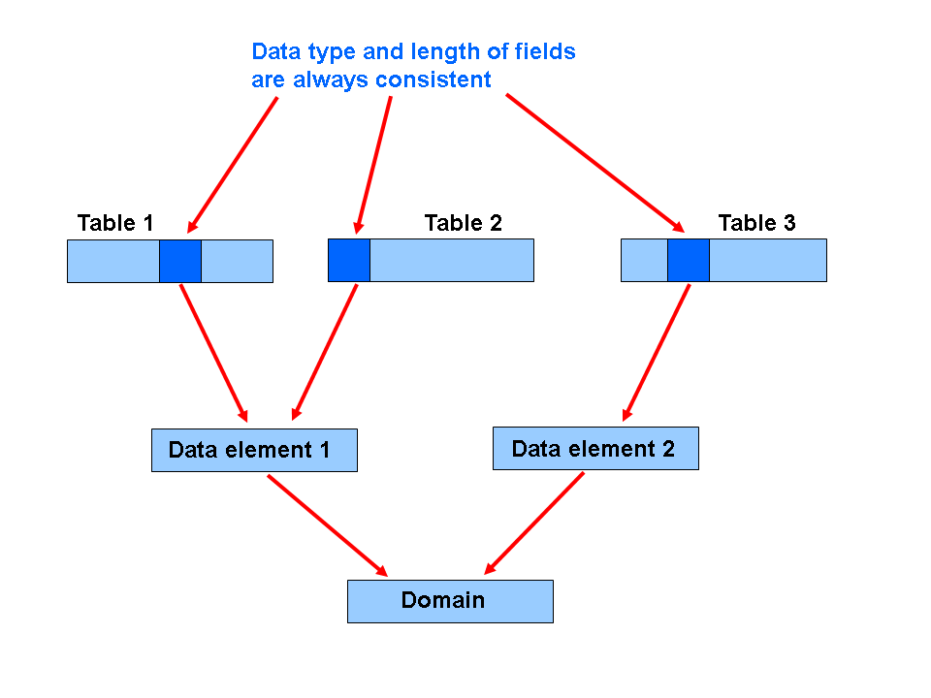
Adatszótár objektum típusok

Slide 9
Domain
A domain meghatároz egy típust és egy értékkészletet
Kimeneti hosszt
Opcionálisan negatív értéktartomány jelölést
Az értékkészlet lehet:
Felsorolt diszkrét értékek halmaza
Adatbázis tábla aktuális tartalma szerint ellenőrzött (value table)
Nem limitált, a típusnak megfelelő halmazból származó
Rendelkezhet konverziós eljárással, mely a megjelenítési formátumot belső formátummá alakítja és vissza.

Slide 10
Data element
Szemantikai tartalmat ír le
Vagy elemi típust, vagy referencia típust határoz meg (ABAP OO, később)
Elemi típus esetén hivatkozhat
Beépített típusra
Domainre
Kötelezően kiegészítendő mezőleíró információval (Field descriptions)
Kiegészíthető dokumentációval (mező F1 help)
Keresési segítséggel kiegészíthető (lsd. Később)

Slide 11
Structures
Összetett adatstruktúrák leírására használjuk
Attribútumokból épül fel, mely komponensekre hivatkoznak. Komponens lehet
Beépített típus
Adatelem
Struktúra
Táblatípus (lsd. Később)

Slide 12
Structures
3 típust különböztetünk meg
Egyszerű struktúrák
Mezői csak elemi típusokra mutatnak
Beágyazott struktúrák
Legalább egy mezője egy másik struktúrára mutat (de nem táblatípusra)
Mélyen beágyazott struktúrák
A struktúra legalább egy táblatípusra mutat

Slide 13
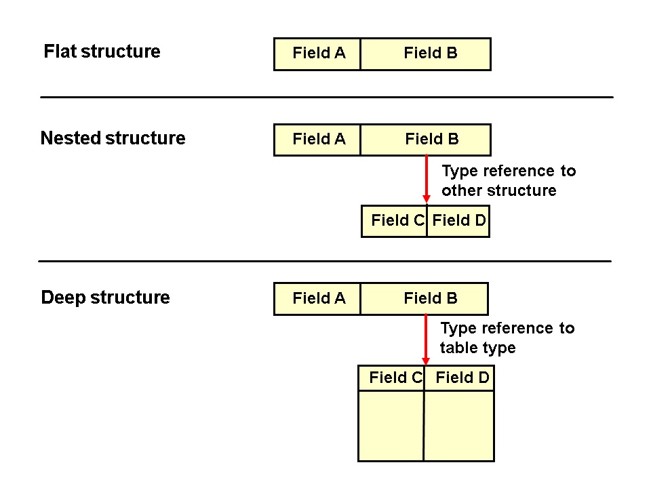
Structures

Slide 14
Table types
ABAP belső tábla struktúrájának és funkciójának definiálására használjuk.
A táblatípusnak sortípusa van, mely lehet:
Beépített típus
Adatelem
Strukturált típus
Struktúra
Tábla
Referencia típus (ABAP OO, lsd. később)

Slide 15
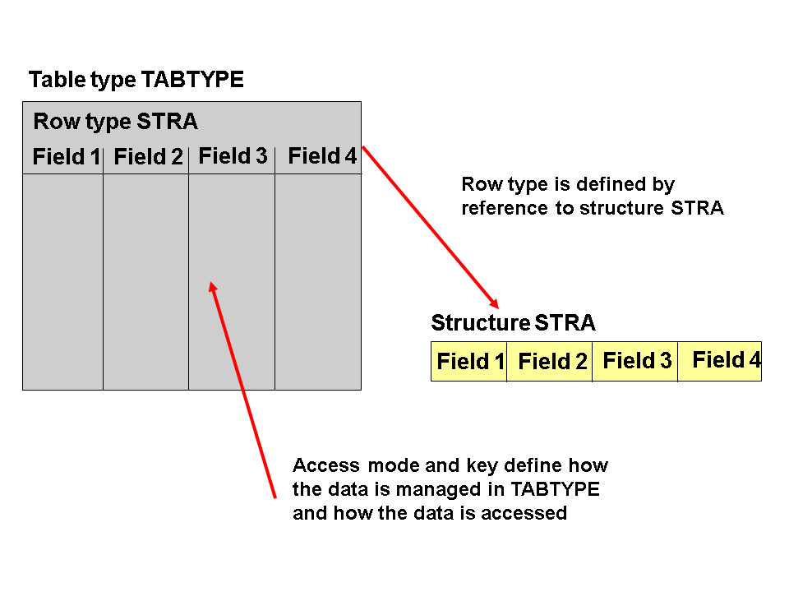
Table types

Slide 16
Table types
Táblatípus létrehozásakor elérési módot is definiálhatunk
Standard táblázat
A kulcs szerinti eléréshez szekvenciális keresést használ.
Sorrendezett táblázat
A táblázat belül a kulcsai szerint rendezetten kerül tárolásra. Bináris kereséssel gyors elérést támogat.
Hashelt táblázat
Minden rekordnak egyedi kulccsal kell rendelkeznie. Tárolásnál hash függvényt használ.
Indexelt táblázat
Lehet standard, vagy sorrendezett

Slide 17
Adatbázis táblák
Az ABAP adatszótárban az alábbi adatbázis táblatípusok definiálhatók:
Transparent table
Table pool
Nem foglalkozunk vele a tárgy keretein belül
Cluster table
Nem foglalkozunk vele a tárgy keretein belül

Slide 18
Gyakorlat
Készítsük el a gyakorlaton bemutatott feladat adatbázis modelljét!
Hozzuk létre az adatszótárban a kialakított modellt!

Slide 19
Open SQL
Szabvány ISO-SQL utasításainak részhalmaza
Legfontosabb utasítások
SELECT
INSERT
UPDATE
DELETE
MODIFY
Lefutás után a sy rendszerváltozó frissítésre kerül.
Sikeres futás esetén a SY-SUBRC értéke 0, egyéb esetben nem nulla és specifikáció szerint azonosít különböző hibaeseteket

Slide 20
SELECT
A select utasítás egy vagy több adat kiolvasására való. Az olvasás történhet:
Adatbázis táblá(k)ból
Adatbázis nézet(ek)ből
CDS view(k)ból
Ha nem használjuk explicit módon a SINGLE kiegészítést, vagy aggregáló oszlopfüggvényt, akkor az eredményhalmaz több soros, vagy táblázatos formátumú.
Hasonlóan más SQL nyelvekhez ha nem dedikálunk kifejezett sorrendet az ORDER BY használatával, akkor az eredményhalmaz sorrendje nem determinisztikus. Ugyanaz a hívás más sorrendben adhatja vissza az eredményt ugyanazon adatbázis tartalom esetén is.
https://help.sap.com/doc/abapdocu_750_index_htm/7.50/en-US/abapselect.htm

Slide 21
SELECT
A SELECT utasításnak sok opciója van, mi most a legfontosabbakat ismerjük csak meg.
SELECT [SINGLE] <oszlopok>
FROM <tábla>
INTO <cél>
WHERE <feltételek>
GROUP BY <oszlopok>
ORDER BY <feltételek>
https://help.sap.com/doc/abapdocu_750_index_htm/7.50/en-US/abapselect.htm

Slide 22
SELECT
SELECT attr1 attr2
SELECT *
SELECT DISTINCT
SELECT SINGLE
SELECT utasítás után az alábbi rendszerváltozók kerülnek beállítása
sy-subrc
sy-dbcnt

Slide 23
SELECT
Oszlopfüggvények
MAX: maximum
MIN: minimum
AVG: átlag
SUM: összeg
COUNT: különböző értékek száma az adott oszlopban
COUNT(*): Az eredményhalmaz számossága

Slide 24
SELECT
FROM után adjuk meg azt az adatbázistáblát, adatbázis nézetet, vagy CDS view-t amelyből, vagy amelyekből olvasni akarunk.
Több forrásból is tudunk egyszerre olvasni a JOIN klauzával
[INNER] JOIN
LEFT|RIGHT [OUTER] JOIN
CROSS JOIN

Slide 25
SELECT
Az INTO klauza mondja meg, hogy mely ABAP belő változóba kerüljön az utasítás eredménye.
A kiolvasás célja több típusú változó lehet:
Egyszerű változó
Struktúra
Táblázat
Táblázat teljes értékének felülírása: INTO TABLE
Meglévő táblázat tartalmához hozzáfűzve: APPENDING

Slide 26
SELECT
A WHERE klauza után olyan logikai kifejezések adhatóak meg, amellyel a rekordokra tudunk feltételeket meghatározni.
A feltételt sql kondícióként kell leírni. Az SQL kondíció pontos specifikációja
https://help.sap.com/doc/abapdocu_750_index_htm/7.50/en-US/abenwhere_logexp.htm
Példa
SELECT * FROM scarr
INTO TABLE lt_scarr WHERE carrid EQ ’LH’.

Slide 27
SELECT
Az eredményben a sorok csoportosíthatóak, amelyet a GROUP BY klauzával tehetünk meg
Fontos!
Ha akár csak egy oszlop is szerepel a GROUP BY mögött, akkor az összes oszlopot, ami szerepel a SELECT kulcsszó után az oszloplistában, fel kell sorolni a GROUP BY után is, kivéve, ha az adott oszlop oszlopfüggvényben szerepel.

Slide 28
SELECT
Az eredményhalmaz rendezésére az ORDER BY klauza szolgál. Meg lehet adni, hogy az eredmény halmaz mely oszlopok szerint kerüljenek sorrendezésre.
Az eredményhalmazt rendezhetjük:
- A táblázat elsődleges kulcsa szerint
ORDER BY PRIMARY KEY
- Oszlopok szerint növekvő, illetve csökkenő sorrendbe az ASCENDING, illetve DESCENDING kiegészítéssel
ORDER BY <oszlop 1> ASCENDING <oszlop 2> DESCENDING

Slide 29
SELECT, mint ciklus
SELECT <feltételek> .
Ciklusmag .
ENDSELECT .
Ilyen esetben minden ciklus iterációban történik egy adatbázishozzáférés.
Elavult, ne használjuk!

Slide 30
Módosítás
Az adatbázis módosítására az alábbi Open SQL utasítások állnak rendelkezésre
- INSERT
- UPDATE
- MODIFY
- DELETE
Az egyes utasítások megismerése előtt azonban meg kell ismernünk a Logical Unit Of Work (LUW) fogalmát.

Slide 31
Logical Unit of Work - LUW
Egy LUW két konzisztens adatbázis tartalom között eltelt időt jelenti.
Megkülönböztetünk adatbázis LUW-t és SAP LUW-ot.
Az adatbázis LUW biztosítja, hogy nem megszakítható módon történjen végrehajtásra különböző módosító operációk egy nem megosztható halmaza. Magába foglalja az adatbázis kommitot és az adatbáziskezelő hajtja végre.

Slide 32
Logical Unit of Work - LUW
Az SAP LUW esetén egy üzleti tranzakció feldolgozása több programozási egység (funkciós modul, update modul, update szubrutin, etc.) látja el, amelyek különböző work processhez tartozhatnak.
SAP LUW esetén a regisztrált modulok kommit esetén egy work process által kerülnek végrehajtásra. Kiváltása explicit módon az ABAP COMMIT WORK (AND WAIT) utasításával történik meg.
A módosítások visszavonására a ROLLBACK WORK utasítás áll rendelkezésre.

Slide 33
INSERT
Az INSERT utasítás egy új adatsort hoz létre az adatbázisban. Kiadására több mód áll rendelkezésre.
A <cél> minden esetben egy adatbázis táblázat, vagy adatbázis nézet lehet.
Egy új adatbázis rekord beszúrása:
INSERT INTO <cél> VALUES <munkaterület változó>.
INSERT INTO <cél> FROM <munkaterület változó>.
Ezek működésben megegyeznek, különbség csak a szintaktikában van.

Slide 34
INSERT
Több adatbázis rekord beszúrása:
INSERT INTO <cél> FROM TABLE <belső táblázat>.
Fontos, ha a beszúrni kívánt sor(ok) kulcs szerint már léteznek az adatbázisban, akkor hibát kapunk, a beszúrás nem hajtódik végre és a sy-subrc változó értéke 4 lesz.

Slide 35
UPDATE
Egy létező adatbázis rekord frissítésére szolgál.
Több módja van, melyekből mi az alábbiakat érintjük:
Egy adatbázis rekord frissítése
UPDATE <cél> FROM <munkaterület>.
A munkaterület változó tartalmának megfelelő kulccsal rendelkező adatbázis rekord kerül frissítésre. A rekordot az adatbázis táblázat definiált kulcsai szerint hasonlítja össze a munkaterület tartalmával.

Slide 36
UPDATE
Több adatbázis rekord frissítése:
UPDATE <cél> FROM TABLE <belső táblázat>.
Ha egy, vagy több sor nem létezik az adatbázisban, akkor a sy-subrc változó értéke 4.

Slide 37
MODIFY
A MODIFY az INSERT és az UPDATE kombinációja. Ha a módosítani kívánt rekord nem létezik az adatbázisban, akkor létrehozza, egyébként frissíti.
Egy adatbázis rekord módosítása
MODIFY <cél> FROM <munkaterület>.
Több adatbázis rekord módosítása
MODIFY <cél> FROM TABLE <belső táblázat>.

Slide 38
DELETE
A DELETE utasítás meglévő rekordok törlésére használható.
Egy adatbázis rekord törlése
DELETE <cél> FROM <munkaterület>.
Több adatbázis rekord törlése
DELETE <cél> FROM TABLE <belső táblázat>.

Slide 39
DELETE
Adatbázis rekordok feltételhez kötött törlése.
DELETE FROM <cél> WHERE <SQL feltétel>.
A SELECT utasításnál bemutatott módon megfogalmazott SQL feltételnek megfelelő sorokat törli a <cél> által meghatározott adatbázis táblákban.

Slide 40
ABAP on Cloud specialitások
Meg kell különböztetni a host és database változókat. A host memória terület változóit @-el kell bevezetni.
Adat elérésre nem közvetlenül az adatbázis táblázatokat, hanem a Core Data Service-s elemeit használjuk (később).
Adat módosításra nem közvetlenül az adatbázis táblázatokat, hanem a Restful ABAP Programmong Model (RAP) eszközkészletét használjuk. Ez nem része a tananyagnak.

